Slide 1

INICIO

Slide 2


EXPOSITOR: CONSULTOR : DANIEL FERNANDO LOZA SANTA CRUZ
Correos:
dlozas2016@gmail.com
dlozas2011@hotmail.com
lozadaniel2020@gmail.com
Canal de YouTube:
https://www.youtube.com/@daniellozasantacruz

Slide 3



Logro de la Unidad
Importancia
Al finalizar la unidad, el estudiante es capaz de realizar el código de una clase, en la cual utiliza un procedimiento almacenado y una entidad correspondiente.
Utiliza las entidades y los procedimientos almacenados.

Slide 4

Sesión 5
CREAR UNA CLASE CLASECICLO

Slide 5
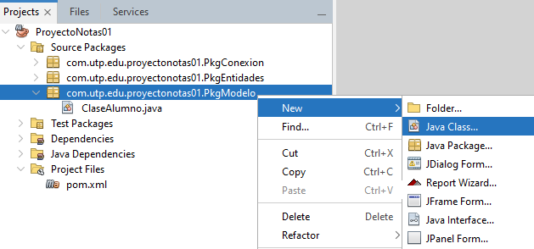
CREAR UNA CLASE CLASECICLO
Clic derecho en el paquete: PkgModelo
Clic en la opción: New
Clic en la opción: Java Class

Slide 6
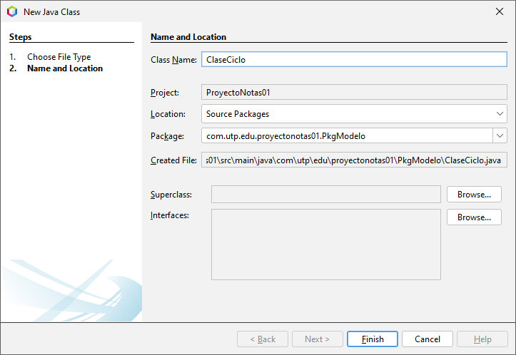
Nombre de la clase: ClaseCiclo
Clic en el botón: Finish

Slide 7
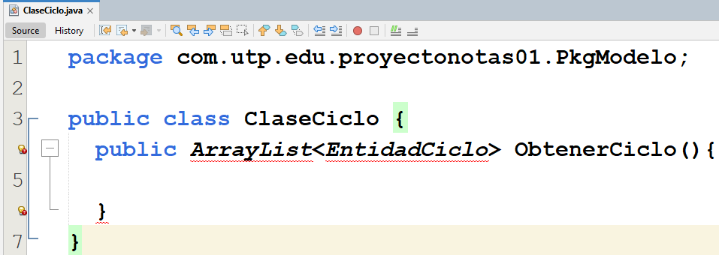
Se declara el método: ObtenerCiclo, que devuelve una lista de objetos EntidadCiclo.
El método tiene un modificador de acceso public (publico), lo que significa que es accesible desde otras clases.

Slide 8
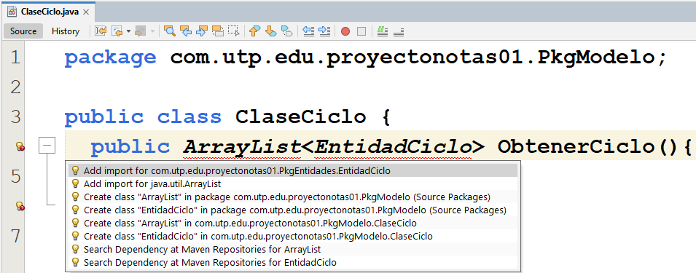
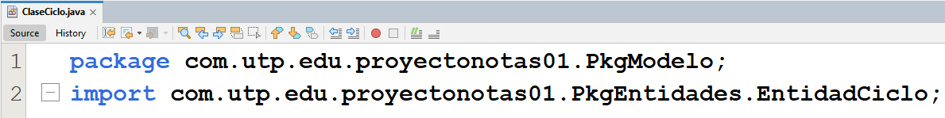
Clic en el icono
Clic en la primera opción
Clase EntidadCiclo, importado

Slide 9
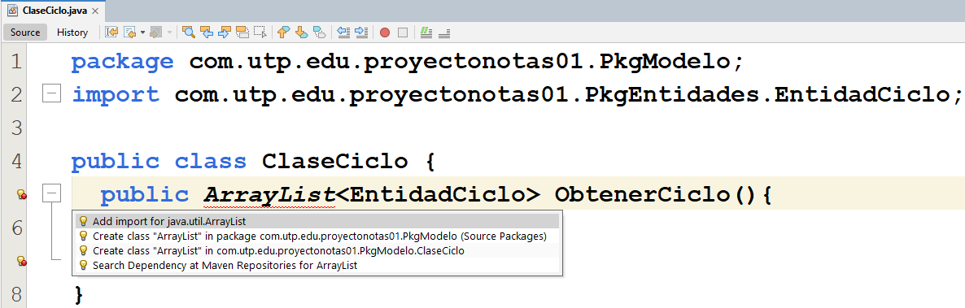
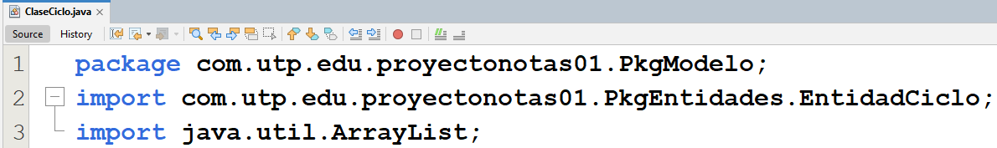
Clic en el icono
Clic en la primera opción
Clase ArrayList, importado

Slide 10
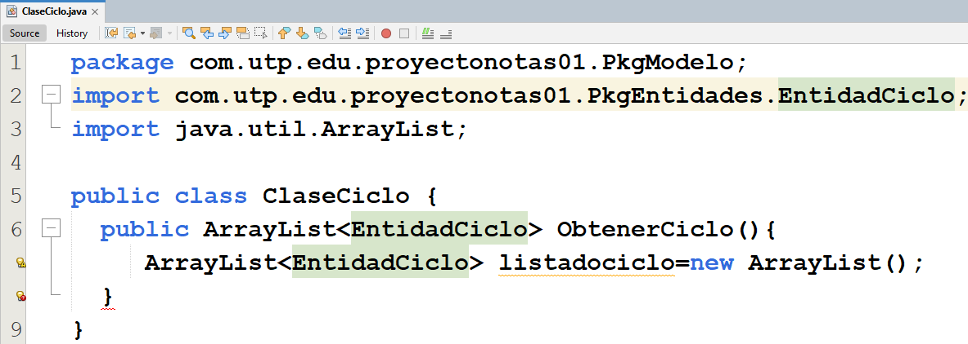
Se declara una variable: listadociclo, que es un ArrayList que almacenará objetos de tipo EntidadCiclo.
La sintaxis new ArrayList() crea una nueva instancia del ArrayList.

Slide 11
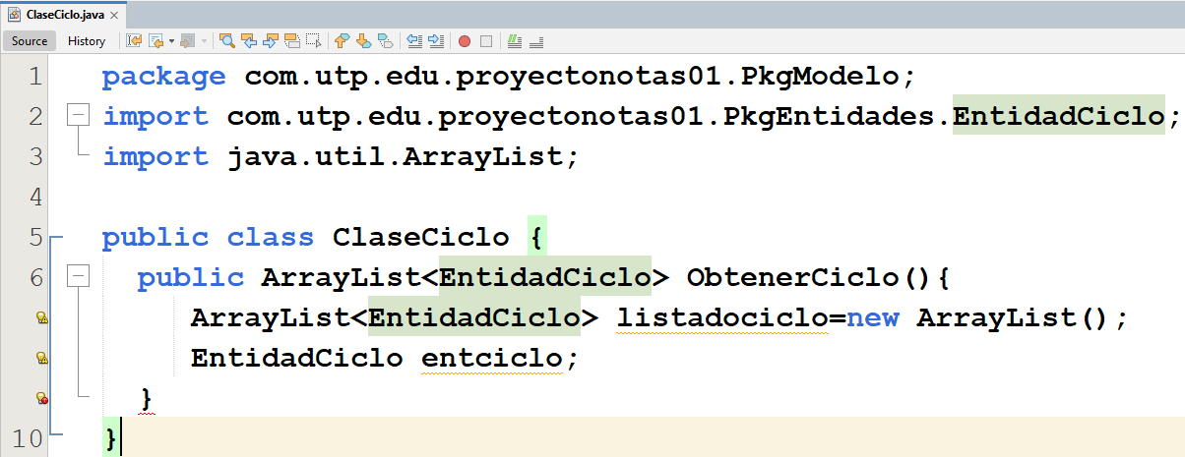
Se declara una variable: entciclo, que se utilizará para crear instancias de objetos EntidadCiclo.

Slide 12
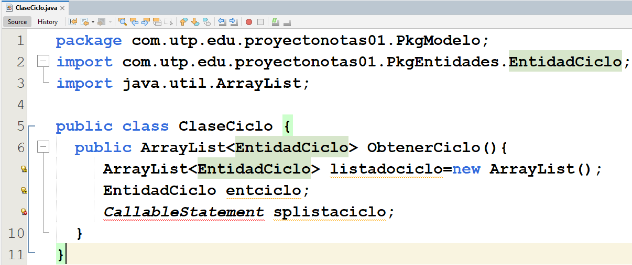
Se declara una variable: splistaciclo, que representará una instrucción preparada para llamar a un procedimiento almacenado, que se encuentra almacenado en la base de datos.

Slide 13
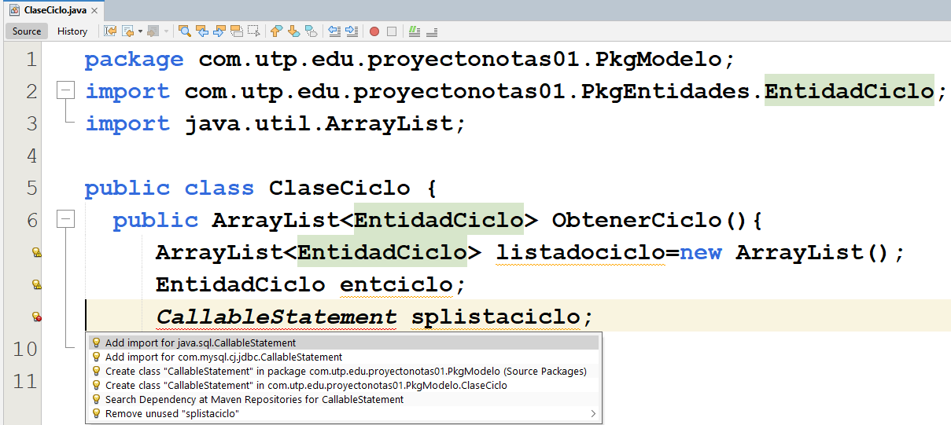
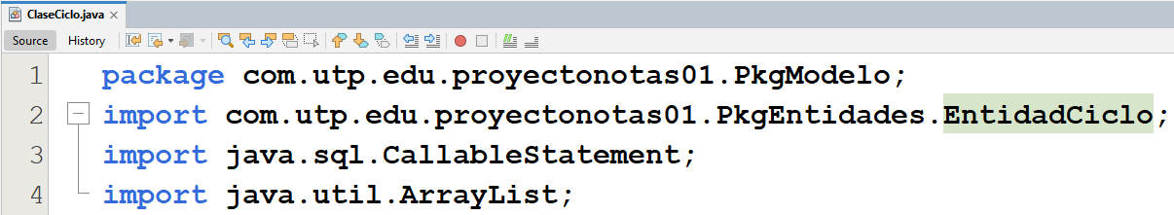
Clic en el icono
Clic en la primera opción
Clase CallableStatement, importado

Slide 14
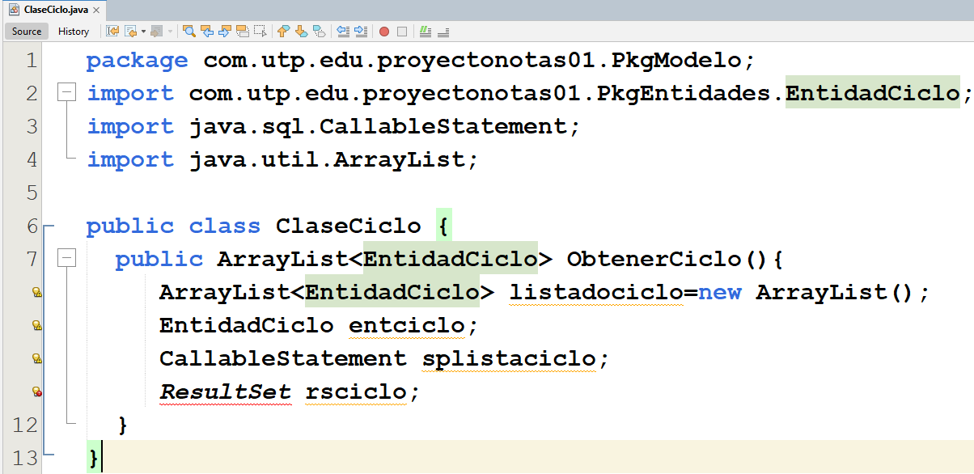
Se declara una variable: rsciclo, que representará el conjunto de resultados de una consulta a la base de datos

Slide 15
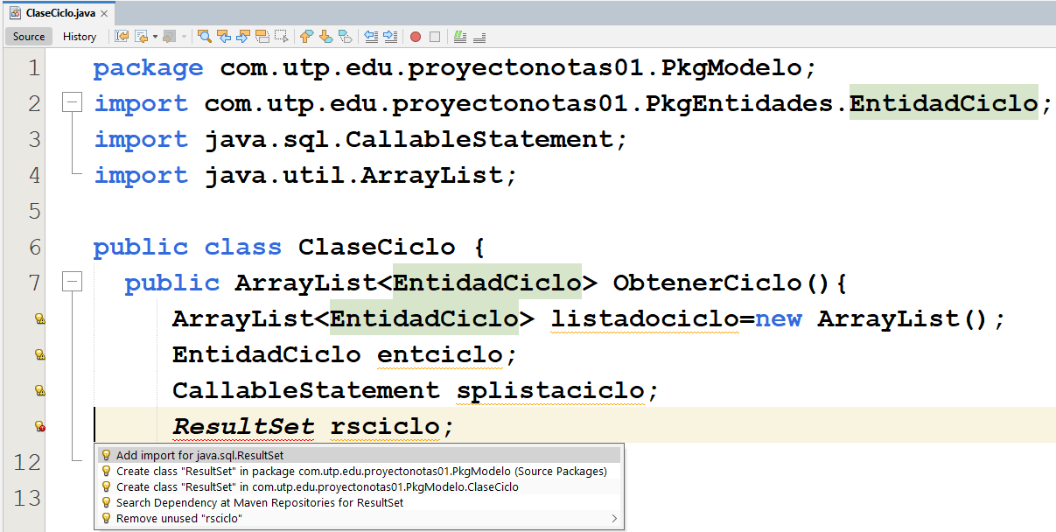
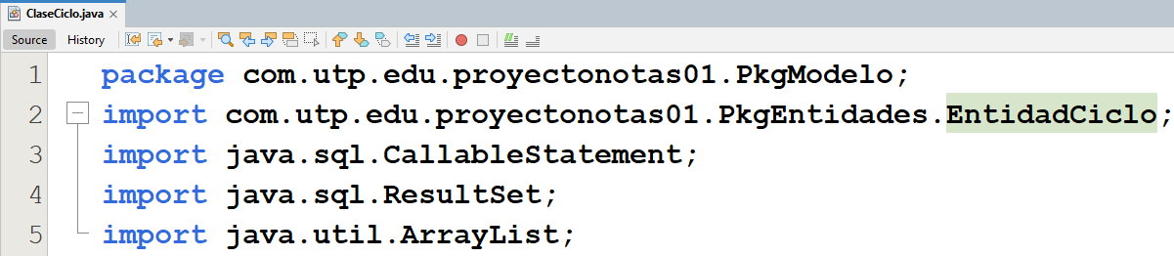
Clic en el icono
Clic en la primera opción
Clase ResultSet, importado

Slide 16
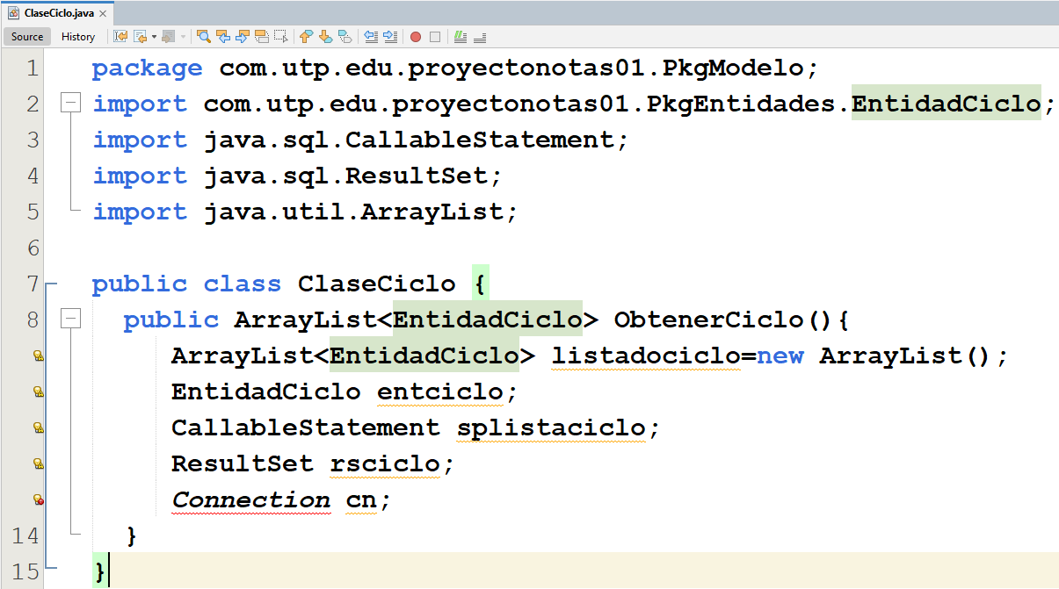
Se declara una variable: cn, que representará la conexión a la base de datos.

Slide 17
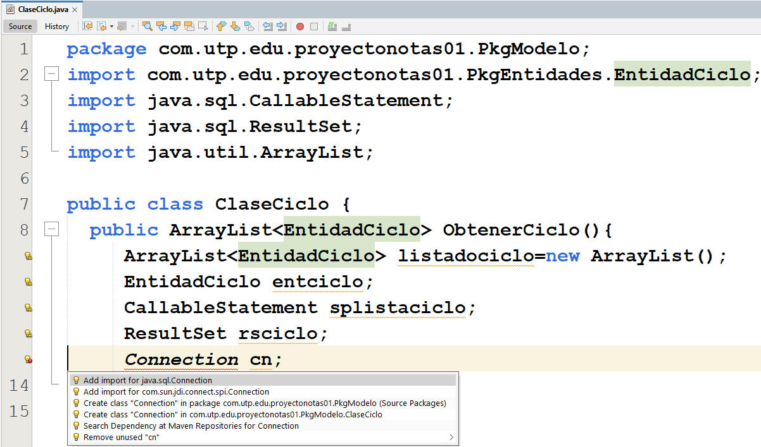
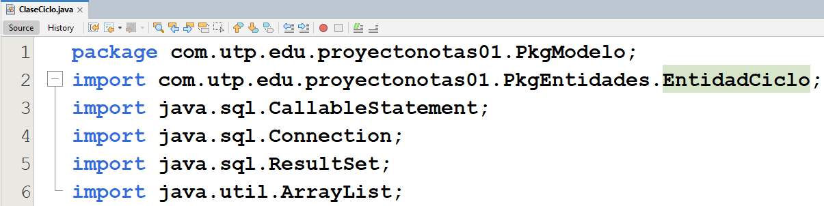
Clic en el icono
Clic en la primera opción
Clase Connection, importado

Slide 18
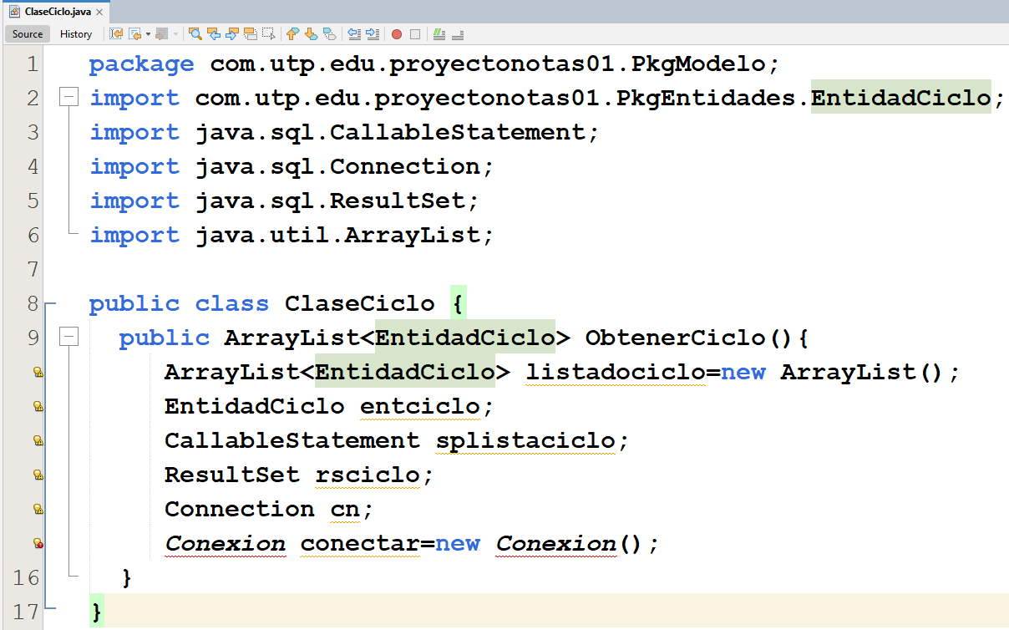
Se crea una instancia de la clase Conexion y se asigna a la variable conectar.

Slide 19
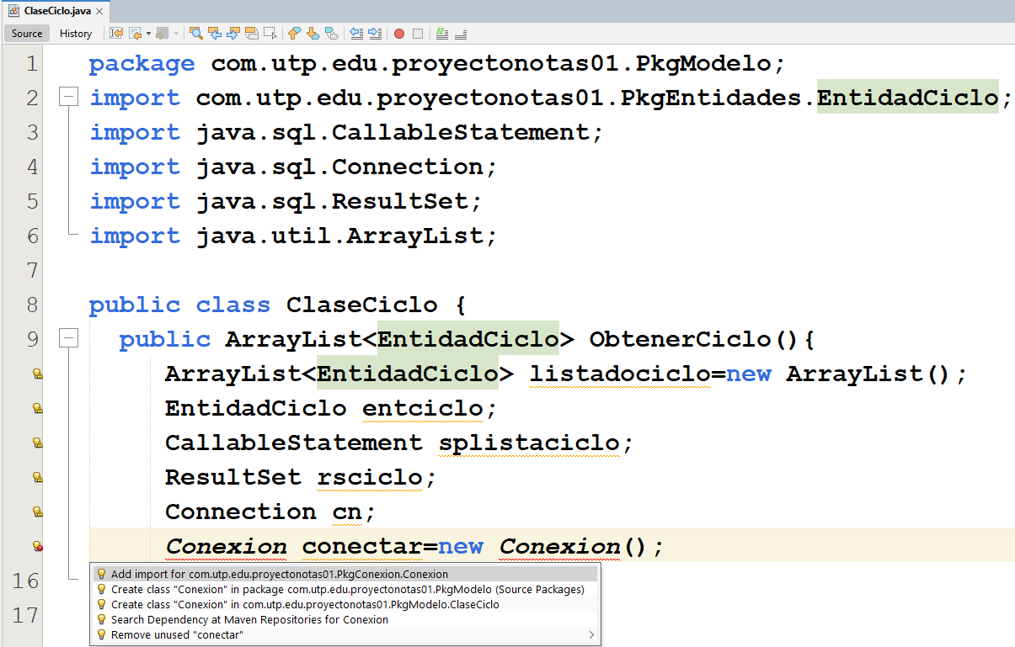
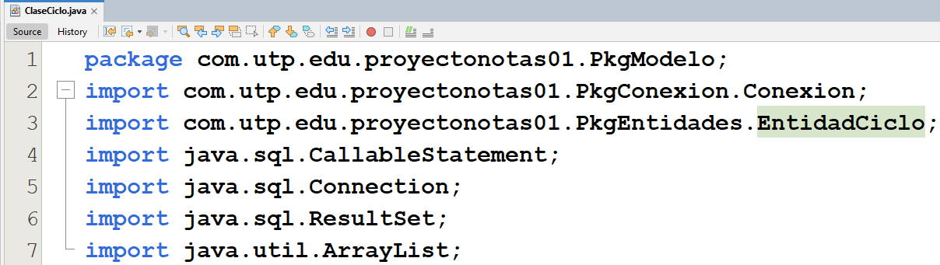
Clic en el icono
Clic en la primera opción
Clase Conexion, importado

Slide 20
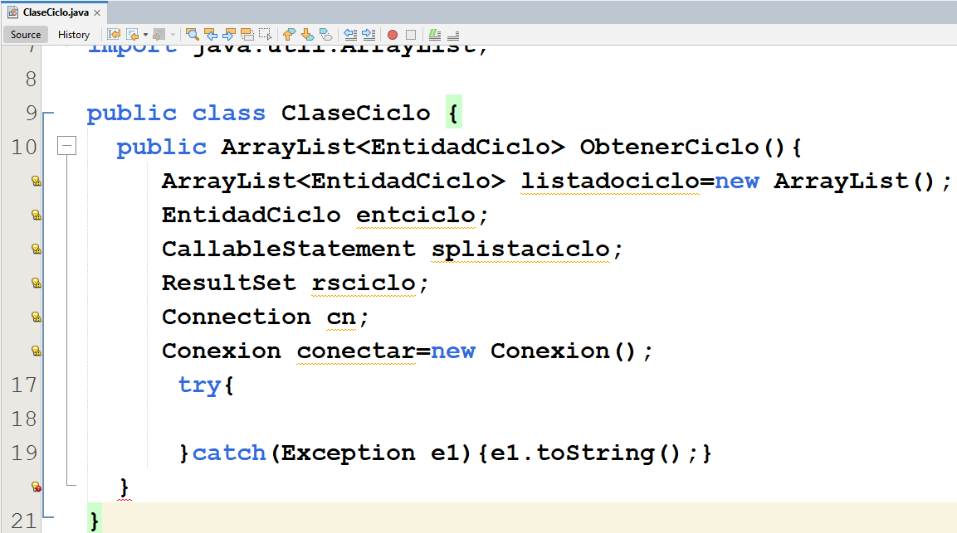
Se utiliza el bloque try..catch

Slide 21
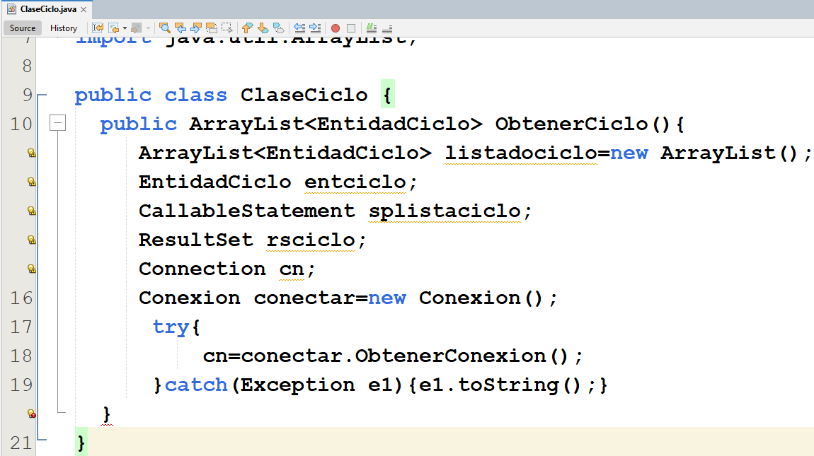
Se llama al método: ObtenerConexion(), de la clase Conexión, para obtener una conexión a la base de datos.
Dicho método establece y devuelve una conexión válida a la base de datos, que se almacena en la variable cn (objeto Connection).

Slide 22
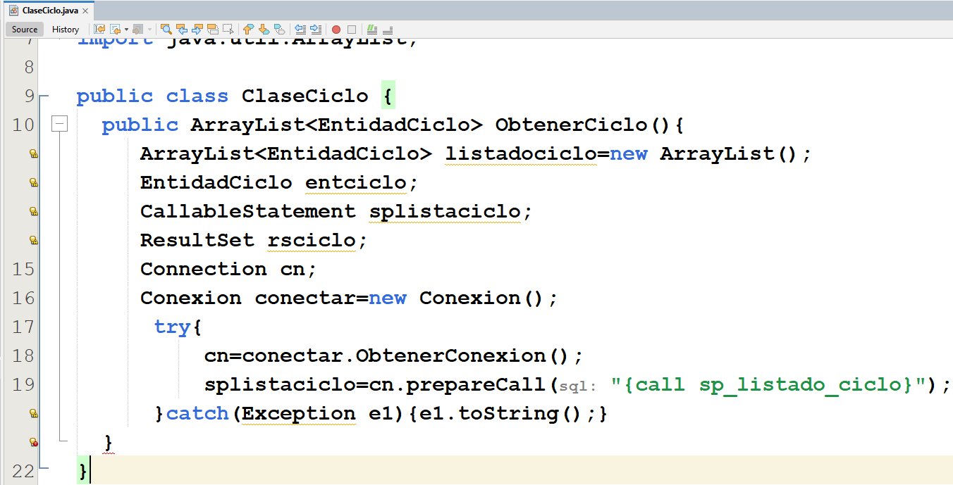
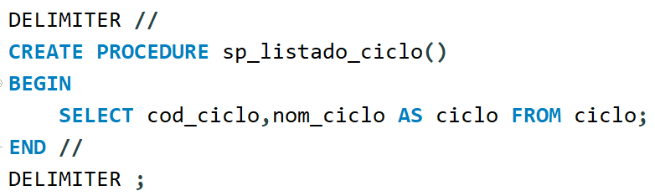
Se prepara una instrucción para llamar al procedimiento almacenado: sp_listado_ciclo, en la base de datos.
La instrucción preparada se almacena en la variable: splistaciclo (objeto CallableStatement).

Slide 23
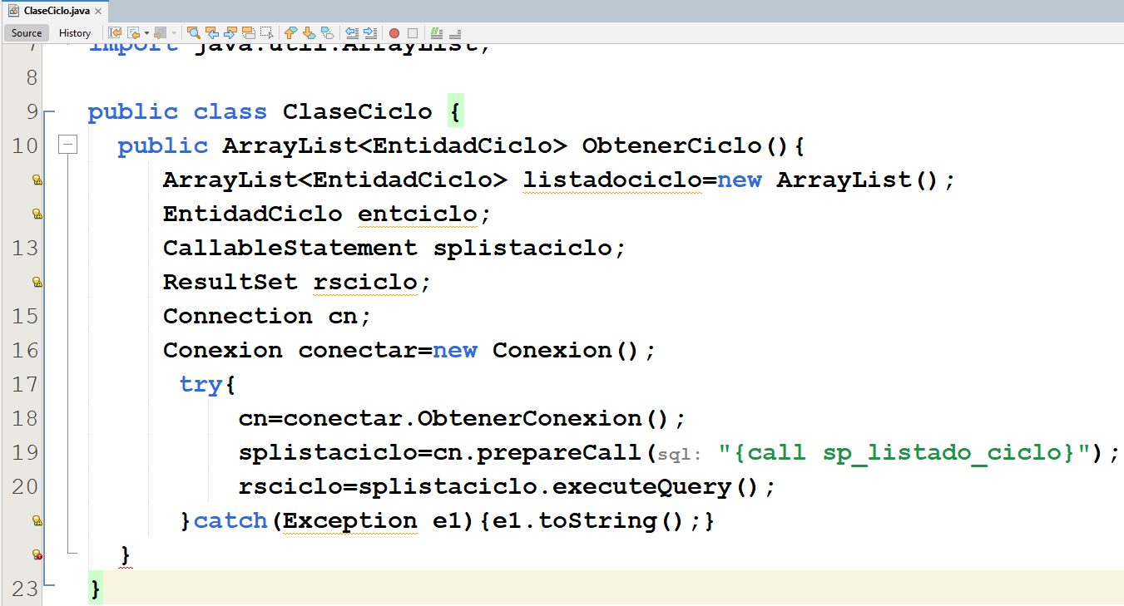
Se ejecuta la instrucción preparada y se obtiene un conjunto de resultados, que es almacenado en la variable: rsciclo (objeto ResultSet).
El conjunto de resultados contiene los datos recuperados de la base de datos por el procedimiento almacenado.

Slide 24
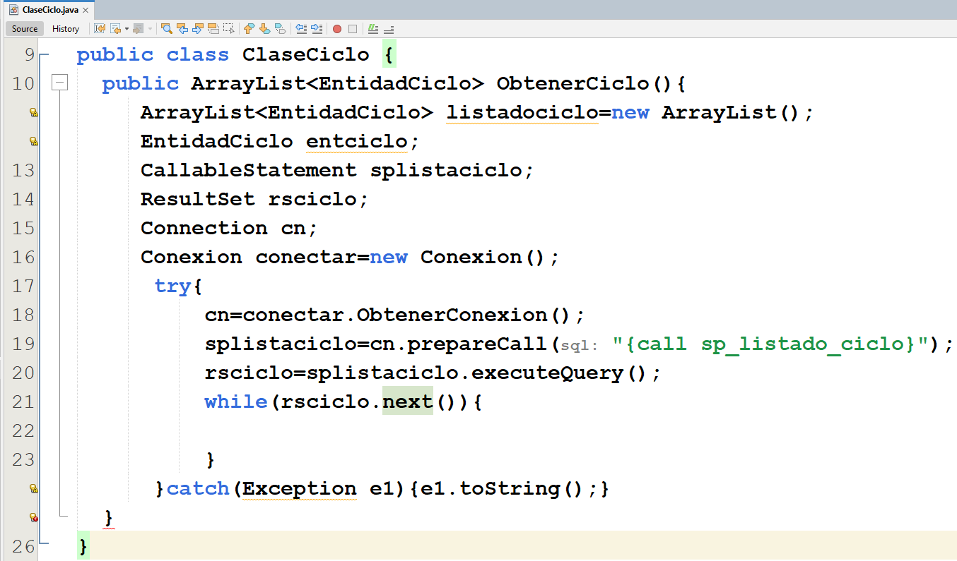
Se utiliza un bucle while, para iterar sobre cada fila de resultados (ResultSet).
El método next(), avanza a la siguiente fila en el conjunto de resultados.
Mientras haya filas disponibles, el bucle se ejecutará.

Slide 25
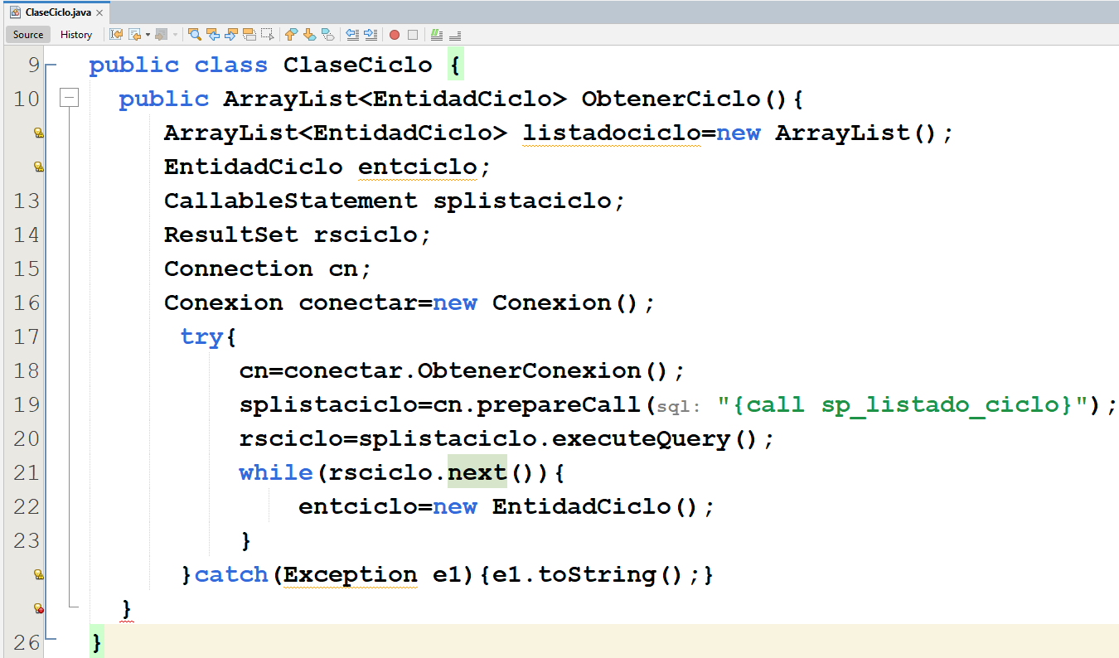
Se crea una nueva instancia de la clase EntidadCiclo, que es una clase que representa un ciclo con atributos, como el código del ciclo y el nombre del ciclo.

Slide 26
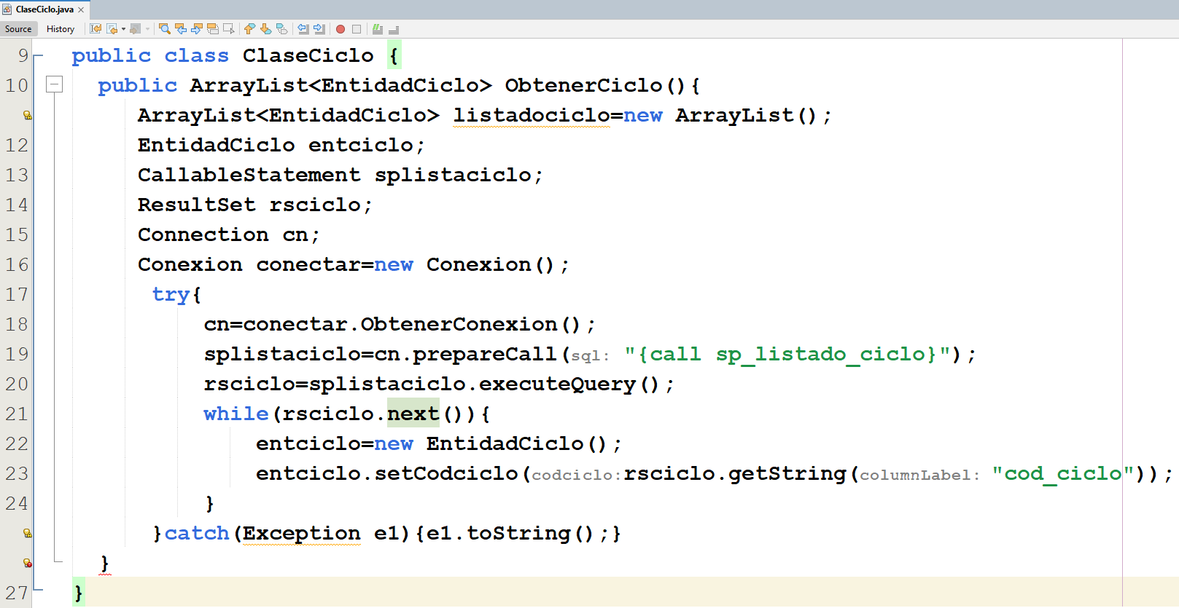
Se obtiene el valor de la columna: cod_ciclo, de la fila actual en el conjunto de resultados: rsciclo, que representa el código del ciclo, y se establece en el objeto entciclo mediante el método: setCodciclo.

Slide 27
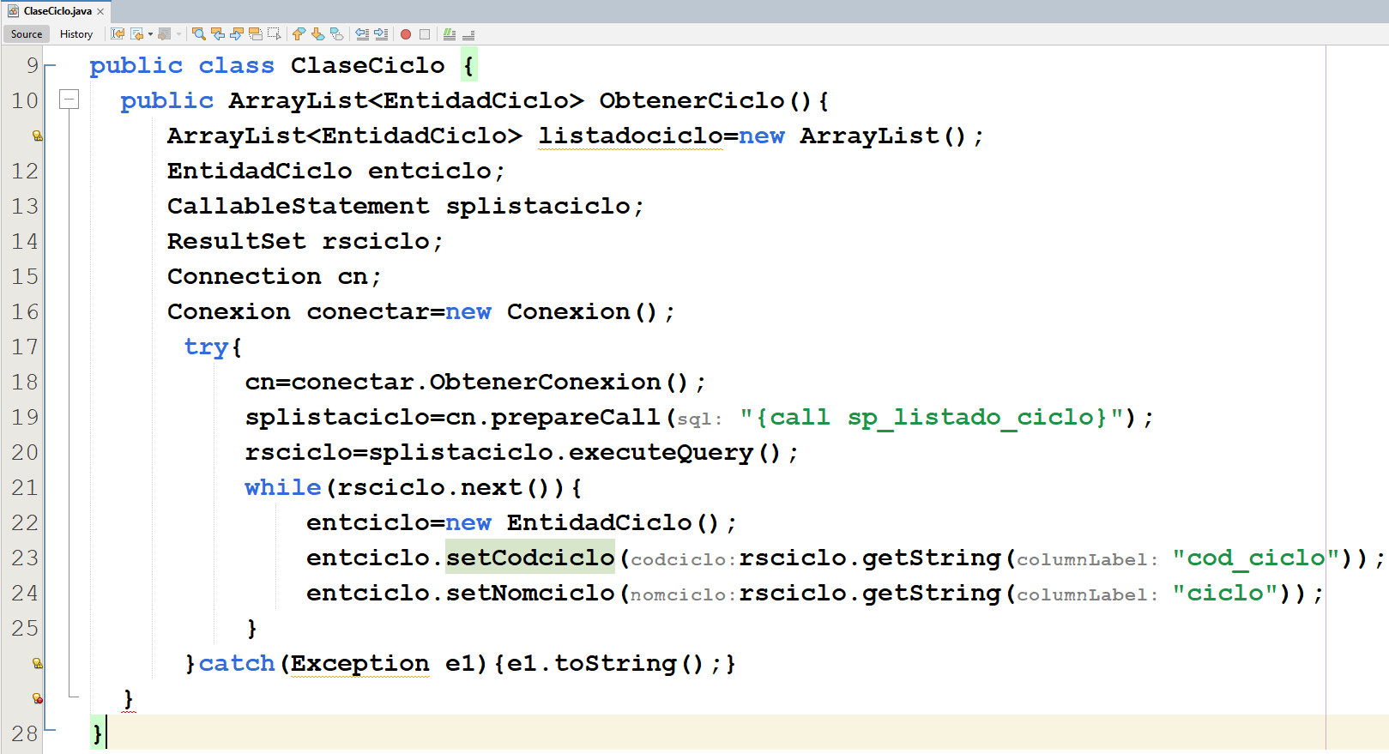
Se obtiene el valor de la columna: ciclo, de la fila actual en rsciclo, que representa el nombre del ciclo, y se establece en el objeto entciclo, mediante el método setNomciclo.

Slide 28
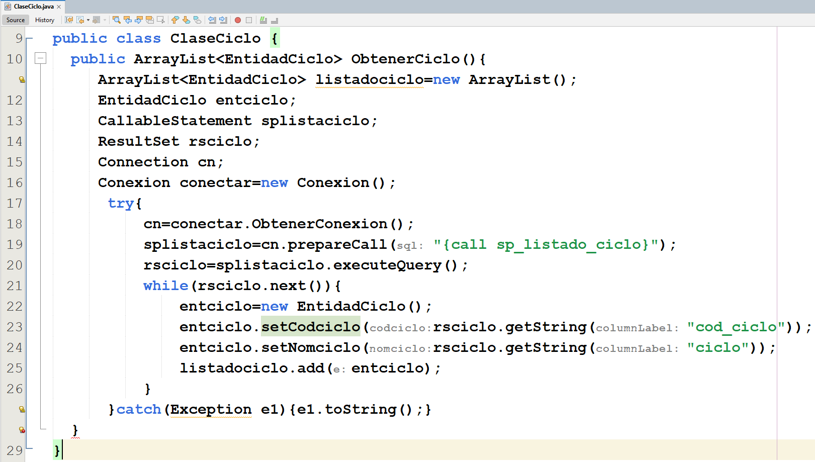
Después de obtener los datos del ciclo de la fila actual, se agrega el objeto entciclo (que representa los datos de esa fila), a la lista: listadociclo.
De esta manera, cada fila de resultados se convierte en un objeto: EntidadCiclo y todos esos objetos se almacenan en la lista listadociclo.

Slide 29
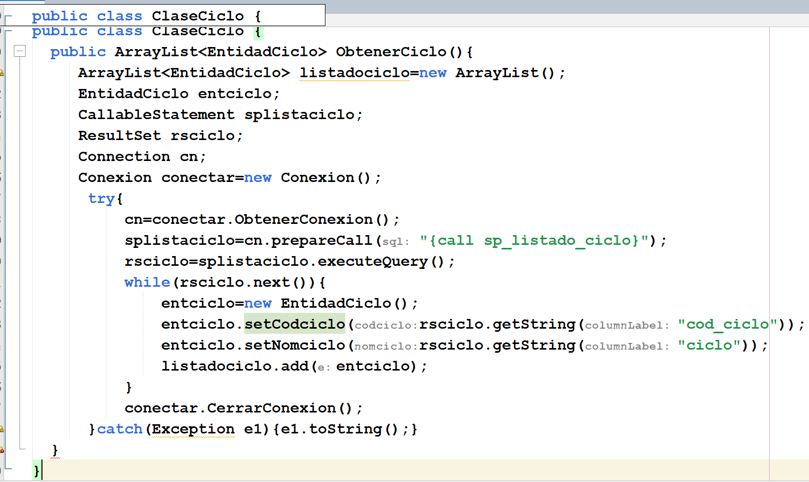
Después de obtener todos los datos y agregarlos a la lista, se llama al método: CerrarConexion(), de la clase Conexion para cerrar la conexión a la base de datos.

Slide 30
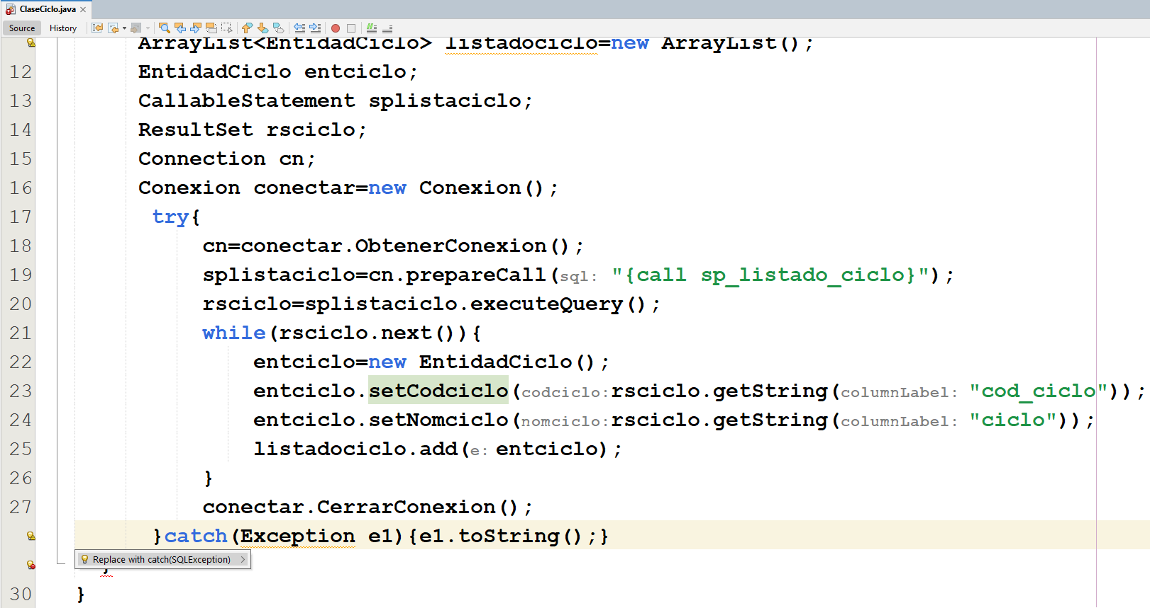
Clic en el icono
Clic en la opción: Replace with catch(SQLException)

Slide 31
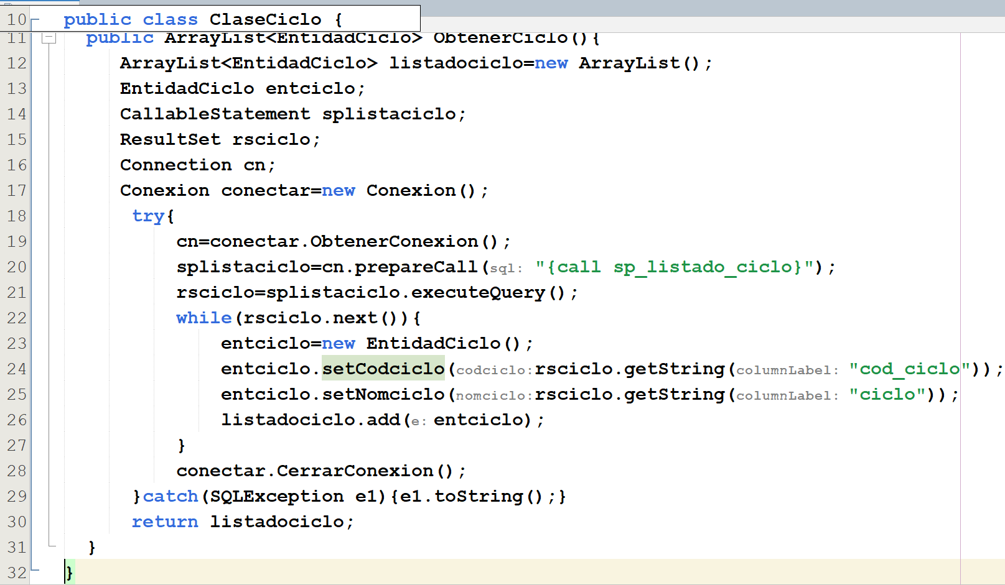
Se retorna la lista: listadociclo que contiene los objetos EntidadCiclo, cada uno representando un ciclo con su respectivo código y nombre, obtenidos desde la base de datos.

Slide 32
CIERRE

Slide 33

CIERRE
¿Qué aprendí en esta sesión de aprendizaje?
¿Qué es una entidad y un procedimiento almacenado?
¿Cuál es el proceso para utilizar una entidad y un procedimiento almacenado?
Notes:
Un arreglo es un conjunto de variables del mismo tipo, que son agrupadas bajo un único
identificador. Cada una de las variables o elementos del arreglo se referencia mediante
un índice que representa la posición del mismo dentro del arreglo.
Un arreglo se utiliza para procesar variables dentro de una observación del paso de
datos. Se usan para realizar cálculos o comparaciones repetitivos sobre variables que se
procesaran o manipularan de forma similar

Slide 34


